Slide 1
Новый способ сохранения мерзлотных условий в основании насыпи
Чжан А.А.¹, Ашпиз Е.С.², Хрусталев Л.Н.¹, Шестернев Д.М.³
¹ МГУ имени М.В. Ломоносова, кафедра геокриологии, г. Москва
² Московский государственный университет путей сообщения Императора Николая II (МГУПС (МИИТ), кафедра "Путь и путевое хозяйство", г. Москва
³ Институт мерзлотоведения СО РАН им. П.И. Мельникова, г. Якутск

Slide 2
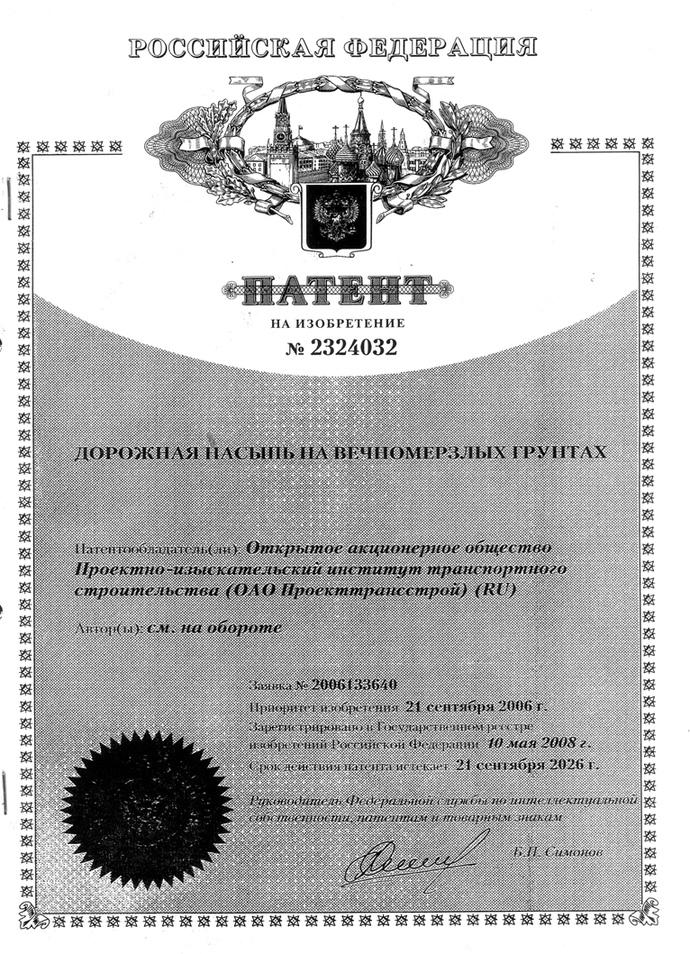
Авторы способа: Ашпиз Е.С. (МИИТ), Хрусталев Л.Н. (МГУ), Лукин М.П. (ГИПРОТРАНССТРОЙ), Шолин В.В. (ГИПРОТРАНССТРОЙ).
Способ разработан в 2008 г. как средство борьбы с многолетним оттаиванием мерзлых пород в основании железнодорожных и автомобильных насыпей.
Он заключается в расположении синтетического изолятора по откосам насыпи, что приводит к увеличению слоя сезонного промерзания откоса над слоем его сезонного оттаивания и вызывает охлаждающий эффект. Способ прошел успешное испытание на одном из участков железнодорожной магистрали Томмот – Якутск в 2009 – 2016 г.г.

Slide 3
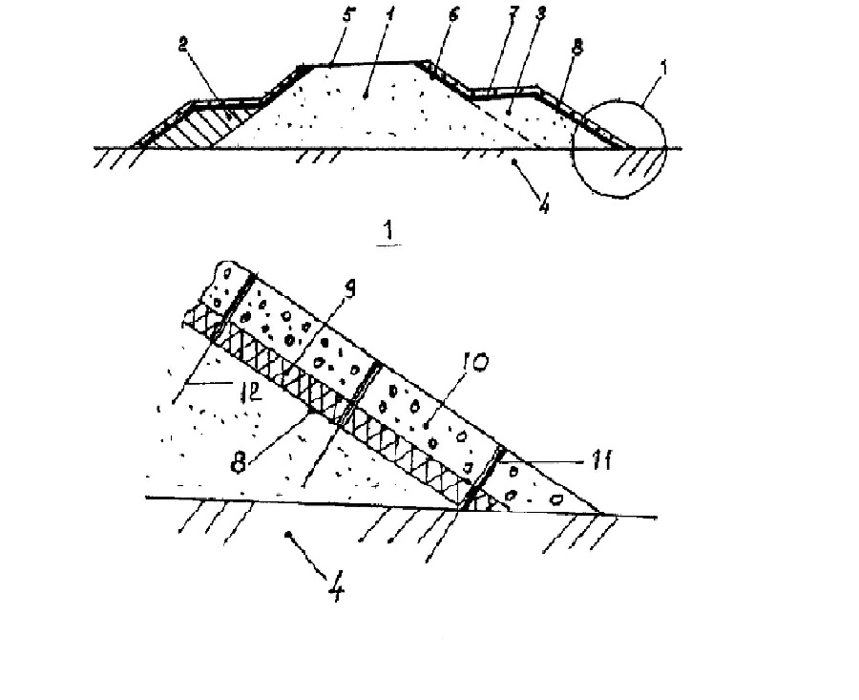
Способ крепления теплоизоляции на откосе
1 – тело насыпи;
2,3 – земляные призмы;
4 – основание;
5 – основная площадка;
6,8 – откосы;
7 – гребни земляных приз;
9 – теплоизолятор;
10 – крепление откоса;
11 – диафрагммы (металлические листы);
12 – металлические штыри

Slide 4
Теоретическое представление

Slide 5
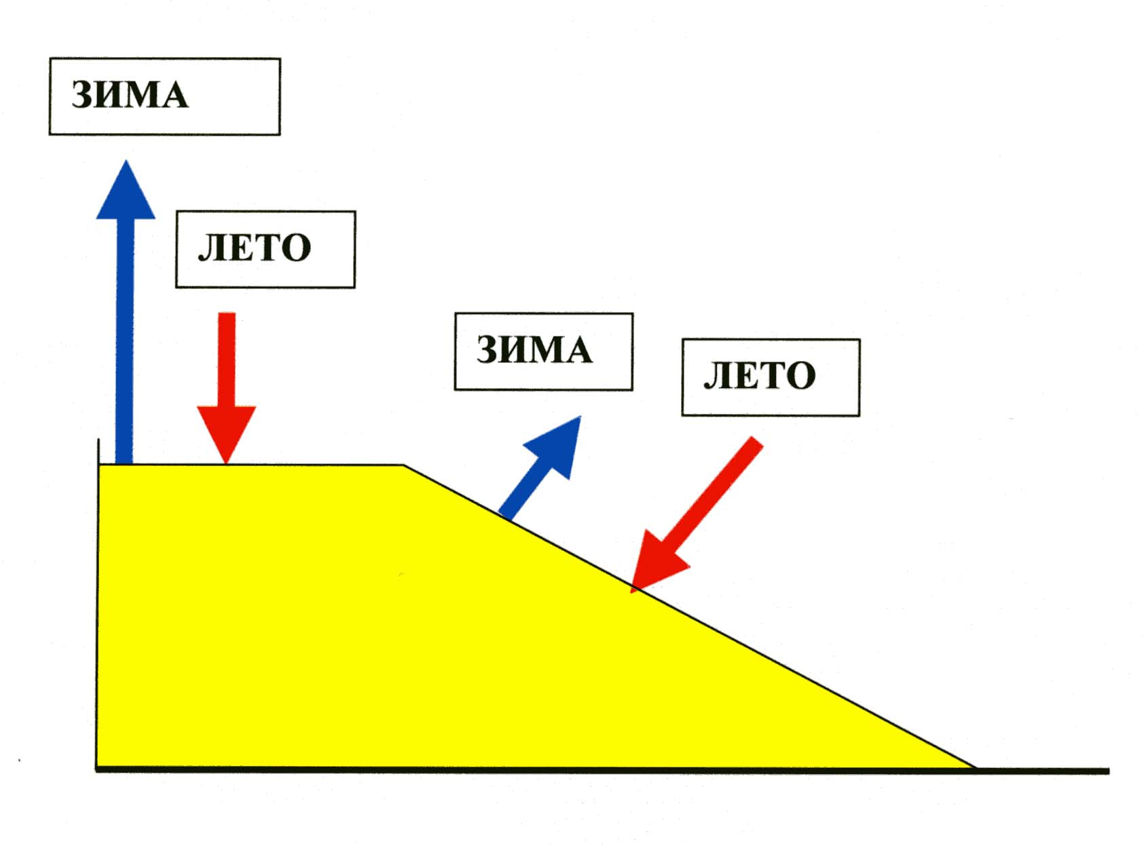
СХЕМА ТЕПЛОПОТОКОВ ЧЕРЕЗ ПОВЕРХНОСТЬ НАСЫПИ

Slide 6
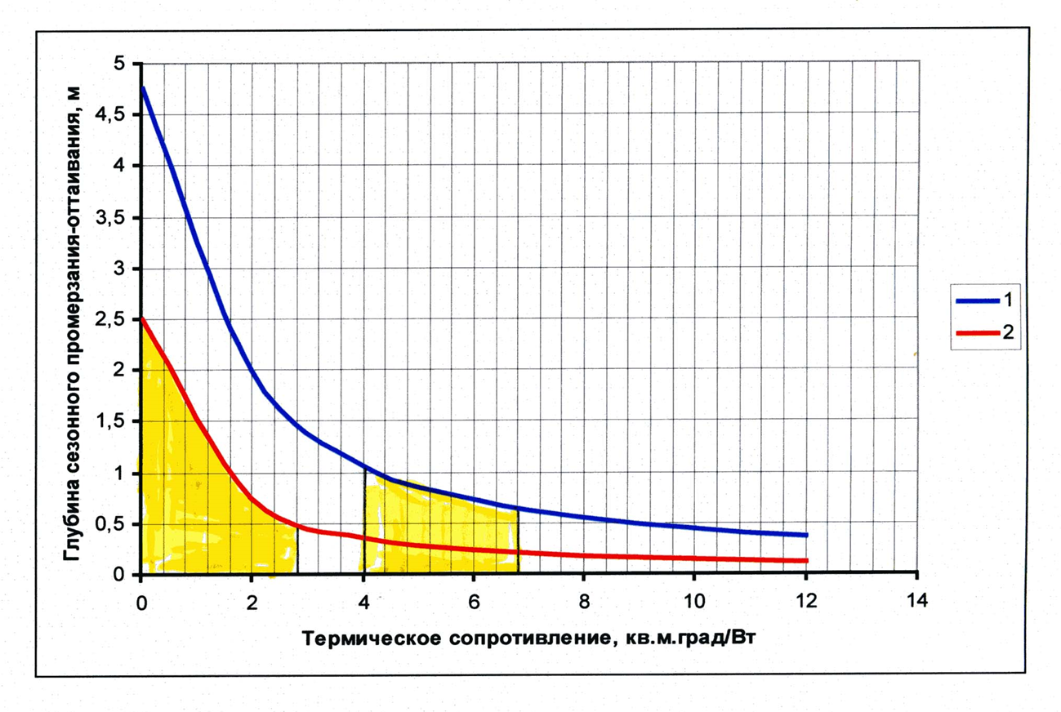
ЗАВИСИМОСТЬ ГЛУБИНЫ СЕЗОННОГО ПРОМЕРЗАНИЯ-ОТТАИВАНИЯ ГРУНТА ОТ ТЕРМИЧЕСКОГО СОПРОТИВЛЕНИЯ ПОВЕРХНОСТИ
(1 – ПРОМЕРЗАНИЕ; 2 – ОТТАИВАНИЕ)

Slide 7
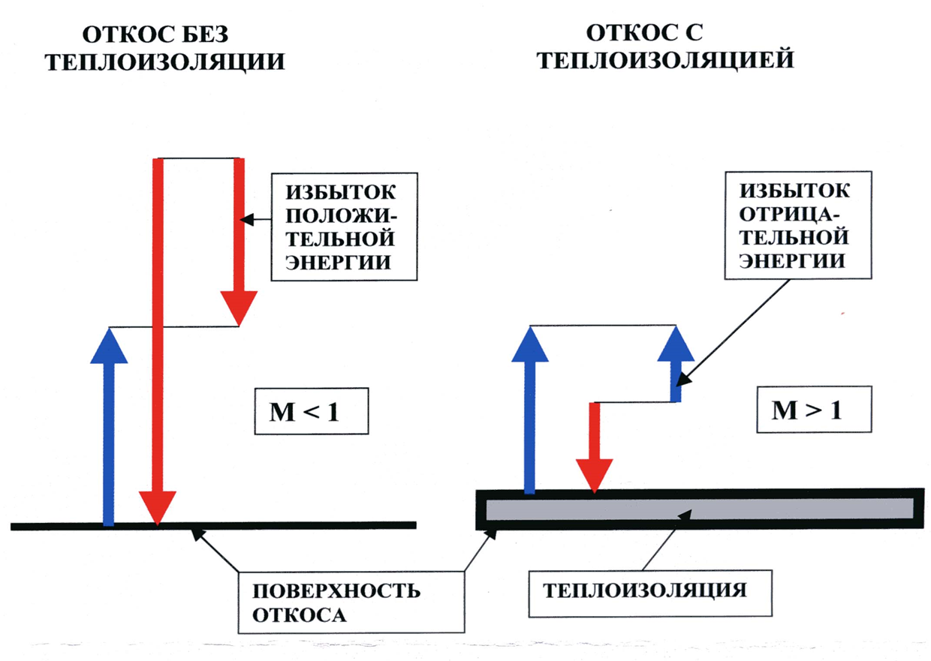
ЭНЕРГЕТИЧЕСКИЙ БАЛАНС ПОВЕРХНОСТИ ОТКОСА

Slide 8
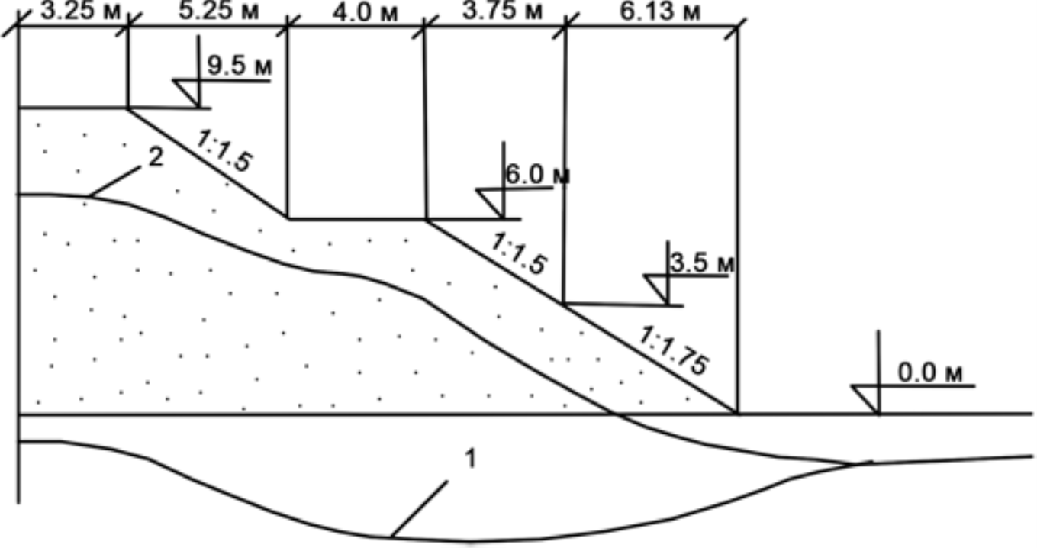
Положение верхней границы вечномерзлых грунтов в теле и основании насыпи на конец летнего периода через 50 лет после ее возведения
ПК 6710+50, Н = 9,5 м, B = 6.5 м, L = 39.7 м
(Н – высота насыпи, В – ширина основной площадки, L – общая длина откосов и берм).
1 – насыпь без теплоизоляции, 2 – насыпь с теплоизоляцией толщиной 4 см, уложенной под крепление откосов и берм на всю их длину.

Slide 9
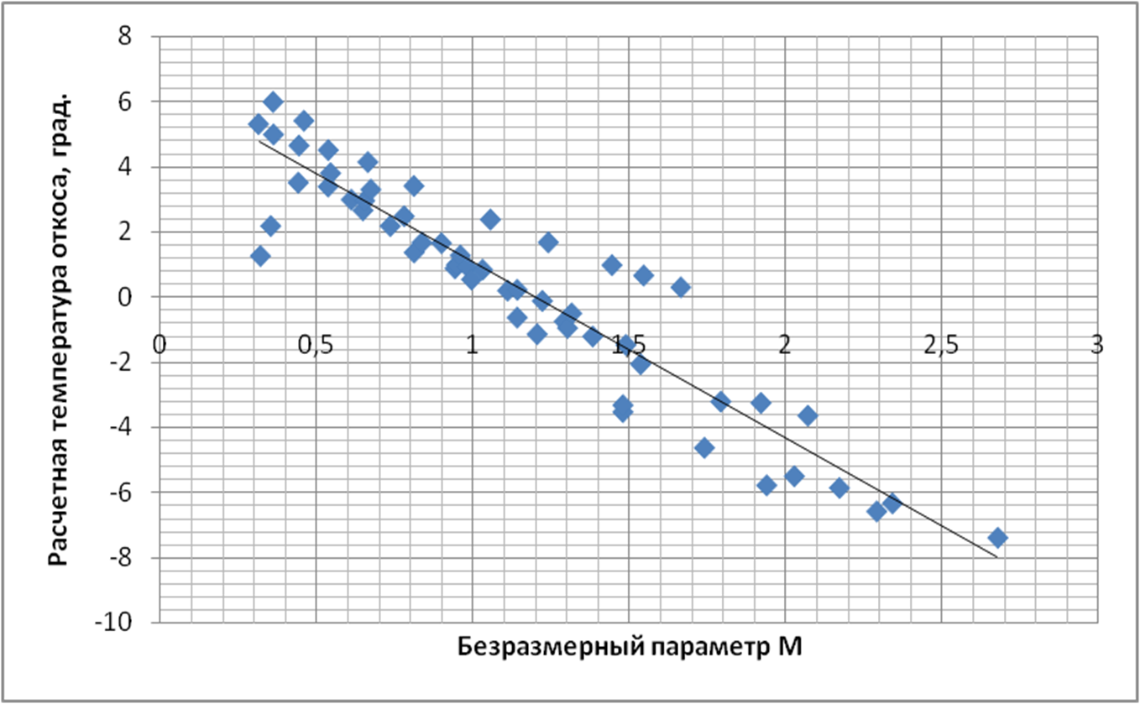
КОРРЕЛЯЦИОННАЯ ЗАВИСИМОСТЬ РАСЧЕТНОЙ ТЕМПЕРАТУРЫ ОТКОСА ОТ БЕЗРАЗМЕРНОГО ПАРАМЕТРА «М» ДЛЯ ПУРГОВЫХ РАЙОНОВ

Slide 10
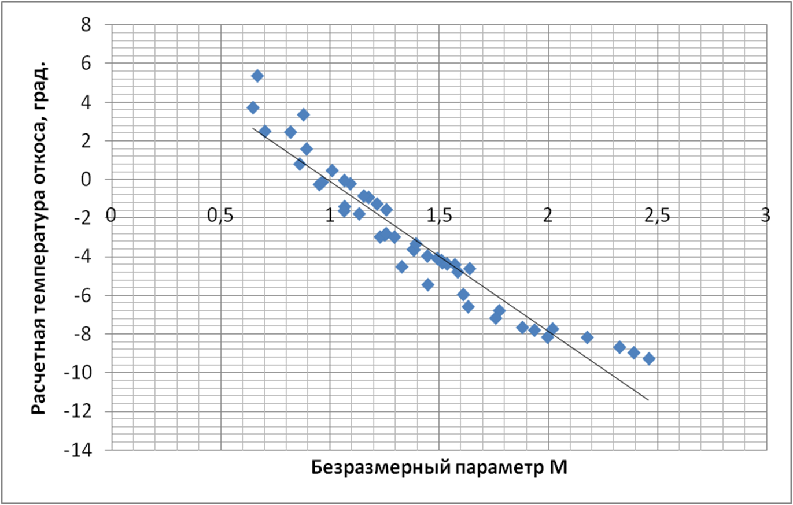
КОРРЕЛЯЦИОННАЯ ЗАВИСИМОСТЬ РАСЧЕТНОЙ ТЕМПЕРАТУРЫ ОТКОСА ОТ БЕЗРАЗМЕРНОГО ПАРАМЕТРА
« М» ДЛЯ МОРОЗНЫХ РАЙОНОВ

Slide 11
РАСЧЕТНЫЕ ФОРМУЛЫ
Пурговые районы: Tde= -5,513 M + 6,644,
(n = 56, r = -0,938)
Морозные районы: Tde= -7,762 M + 7,683,
(n = 48, r = -0,957)
M = df / dth ,
где Tde – расчетная температура поверхности откоса (среднегодовая температура грунта на подошве слоя сезонного промерзания – оттаивания);
df , dth – соответственно, глубина сезонного промерзания и сезонного оттаивания грунта. Определяются по формуле Стефана.

Slide 12
Экспериментальные исследования

Slide 13
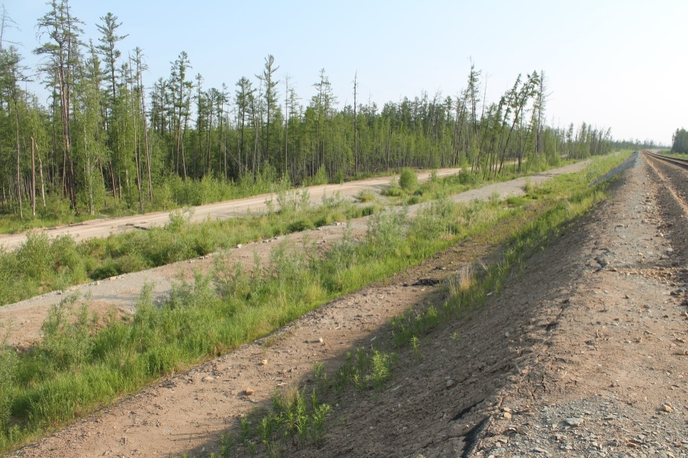
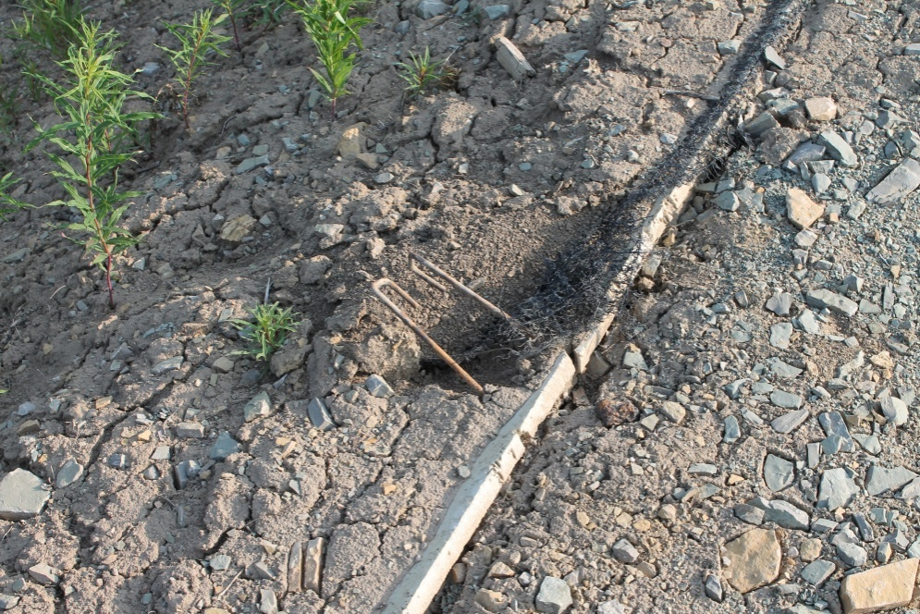
Экспериментальный участок насыпи ж/д АЯМ с теплоизоляцией на откосе (695 км)

Slide 14
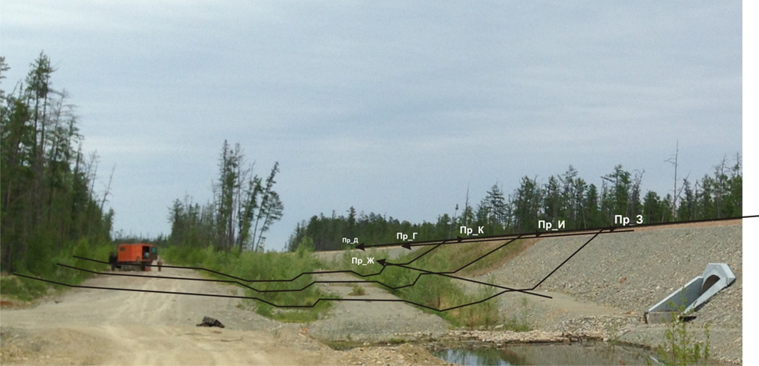
Расположение геофизических профилей на исследуемом участке

Slide 15
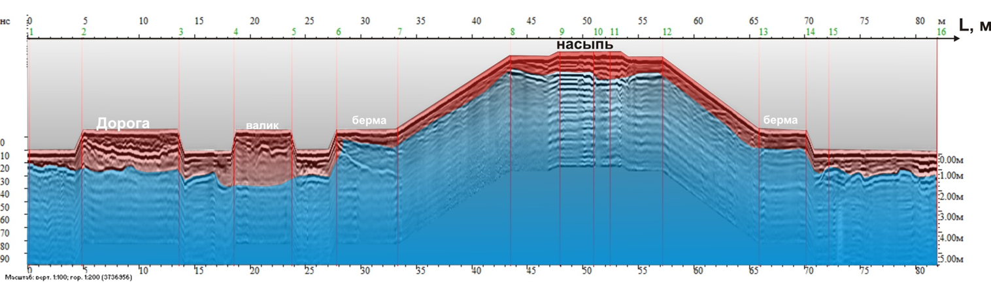
Георадиолокационный разрез по поперечному профилю

Slide 16
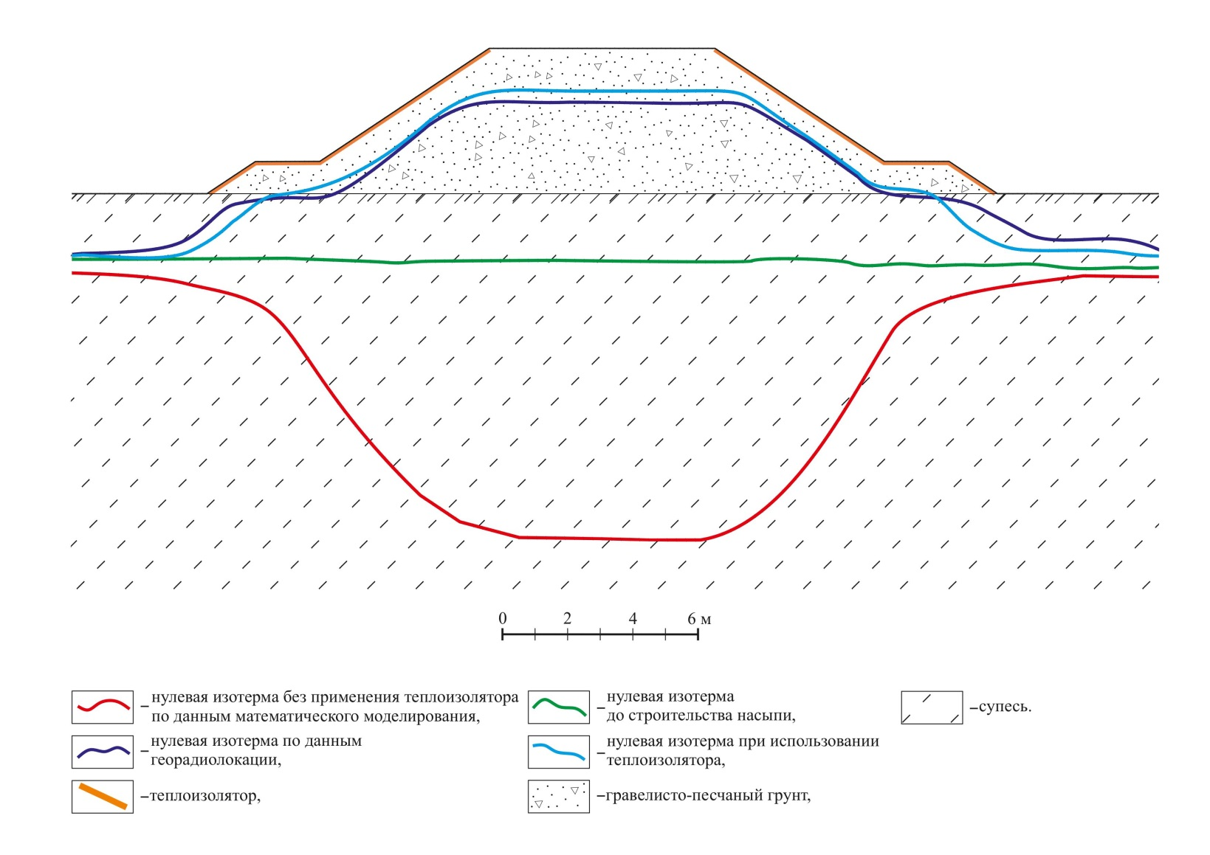
Положение кровли ММГ

Slide 17
Экономическая эффективность

Slide 18
1) Каменная наброска
Высота насыпи, м | Общий объем, м³ | Средняя цена за 1м³, руб. | Общая стоимость, руб.
4,5 | 91 | 1300 | 118300
2) Вентиляционные короба
Высота насыпи, м | Цена за 1 шт., руб. |  | Стоимость лотка на длину откоса, руб. |  | Общая стоимость лотка по длине откоса, руб. | Количество сборных коробов на 10 п. м, шт. | Общая стоимость, руб.
 | Л 1–8/2 | Л 1д–8 | Л 1–8/2 | Л 1д–8
4,5 | 2600 | 700 | 5200 | 4200 | 9400 | 14 | 131600
3) Теплоизолятор из пенополистирола
Высота насыпи, м | Общий объем, м³ | Средняя цена 1 м³ теплоизолятора, руб. | Общая стоимость, руб.
4,5 | 5,06 | 4800 | 24288
4) Вертикальные термосифоны
Количество термосифонов на 10 п. м, шт. | Стоимость 1 термосифона длиной 8,5 м, руб. | Общая стоимость, руб.
6 | 9837* | 59022

Slide 19
Сравнительная стоимость материалов охлаждающих устройств

Slide 20
Выводы
Предлагаемый способ имеет следующие преимущества перед известными:
— большая долговечность;
— высокая надежность;
— низкая стоимость;
— вандалоустойчивость .
Его широкое внедрение в практику явится новым шагом технического прогресса в дорожном строительстве.

Slide 21
Благодарю за внимание.

